Slide 1

Sistema Delivery para Produtor Rural
Projeto - Laboratório Engenharia de Software

Slide 2

Introdução

Slide 3

Tecnologias

Slide 4
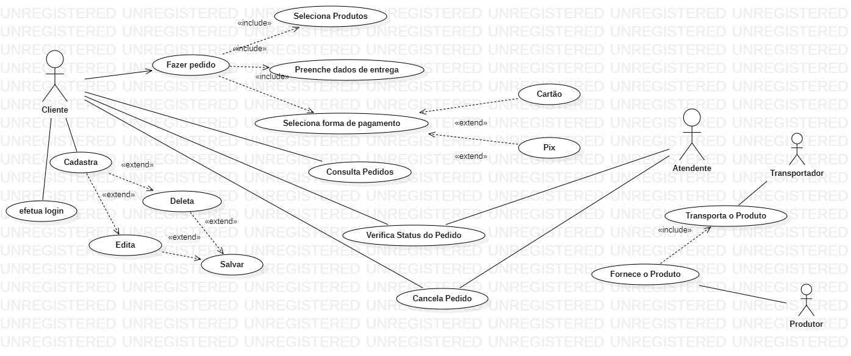

Use Case

Slide 5
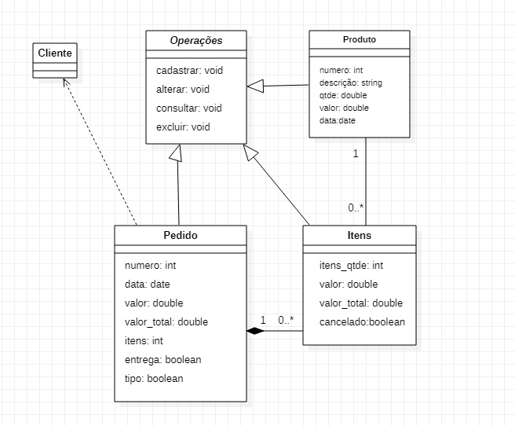

Diagrama de Classes

Slide 6
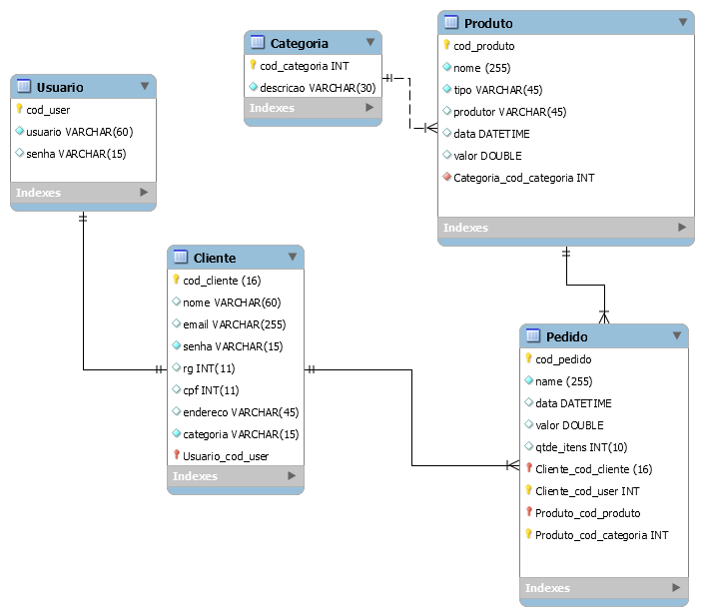
Modelagem Banco de Dados

Slide 7
Resultados Esperados
O Sistema deve conter uma tela de cadastro
A seleção de produtos
A opção de compras ou escolha de planos de assinatura
E uma tela com o histórico de pedidos para o cliente
Histórico de vendas para o moderador ou atendente

Slide 8
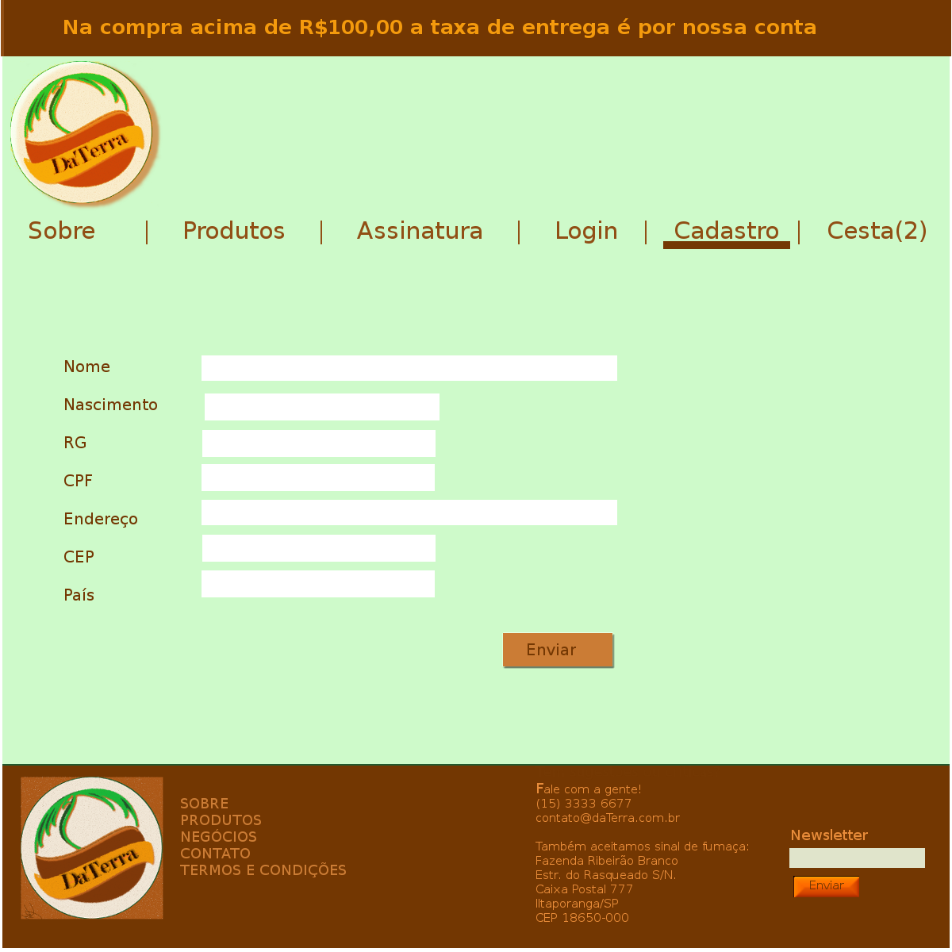
Tela de Cadastro

Slide 9
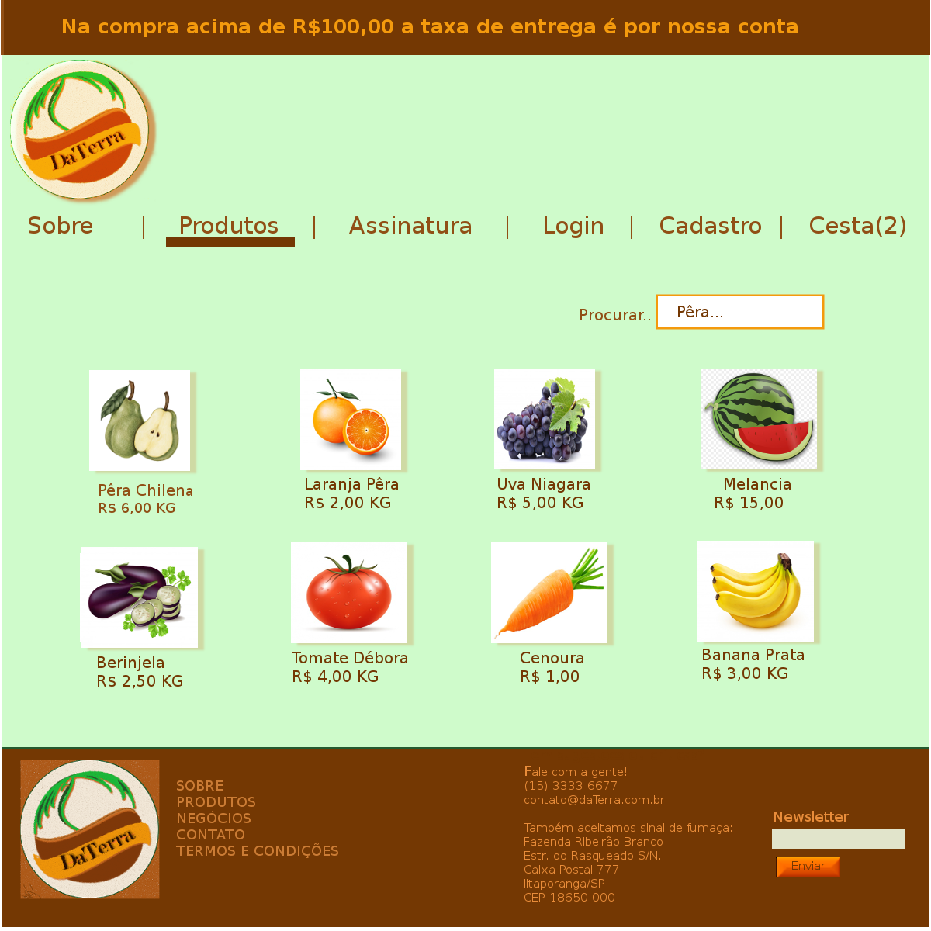
Tela de Produtos

Slide 10

Obrigada !

